Slide 1
CHÀO MỪNG QUÝ THẦY CÔ VỀ VỚI HỘI THI
BIỆN PHÁP
Biện pháp lồng ghép trò chơi trong giờ học môn Toán nhằm nâng cao hứng thú học tập cho học sinh lớp 2
Giáo viên : Trương Thị Hiệp

Slide 2
CẤU TRÚC
Lí do chọn biện pháp
01
Nội dung biện pháp
02
Hiệu quả của biện pháp
03
Kết luận
04

Slide 3
1. LÍ DO CHỌN BIỆN PHÁP
Việc tổ chức trò chơi trong dạy học toán giúp các em phát triển các phẩm chất và năng lực giao tiếp, hợp tác.
Việc đa dạng hoá trò chơi trong tiết học còn hạn chế vấn đề GV chưa nắm rõ nguyên tắc và các bước tổ chức trò chơi.
Đổi mới phương pháp dạy học là một yêu cầu cần thiết đối với giáo viên nhằm phát huy tính tích cực, chủ động, sáng tạo của học sinh.
Trò chơi Toán học là trò chơi mà luật của nó là các quy tắc gắn với kiến thức kỹ năng có được trong hoạt động học tập
Đề xuất biện pháp
Biện pháp lồng ghép trò chơi trong giờ học môn Toán nhằm nâng cao hứng thú học tập cho học sinh lớp 2

Slide 4
1.1 Thực trạng
Phiếu khảo sát SLHS yêu thích môn Toán
Năm học | TSHS | HS yêu thích môn Toán |  | HS không yêu thích môn Toán
 |  | SL | TL | SL | TL
Trước khi áp dụng | 38 | 15 | 39,5 % | 23 | 60,5%
Phiếu KS kết quả học tập của HS
Năm học | TSHS | Hoàn thành tốt |  | Hoàn thành |  | Chưa hoàn thành
 |  | SL | TL | SL | TL | SL | TL
Trước khi áp dụng | 38 | 10 | 26,3% | 25 | 65,7% | 3 | 8 %

Slide 5
Sử dụng trò chơi trong giờ học Toán góp phần đổi mới phương pháp dạy học nhằm phát huy tính tích cực, chủ động, sáng tạo của học sinh.
Giúp các em được nâng cao tinh thần đoàn kết tập thể, mạnh dạn trong giao tiếp, giúp các em linh hoạt, sáng tạo trong cuộc sống.
1.2 Ý nghĩa
Việc sử dụng trò chơi Toán học trong quá trình dạy học toán 2 làm bớt đi vẻ khô khan của môn Toán.

Slide 6
2. NỘI DUNG BIỆN PHÁP
Nguyên tắc của trò chơi
Thứ nhất
Các bước tiến hành.
Thứ hai
Thứ ba
Một số trò chơi toán học.

Slide 7
a- Nội dung trò chơi phải gắn với mục tiêu từng tiết học.
b- Luật chơi rõ ràng, đơn giản dễ nhớ, dễ thực hiện.
2.1. Nguyên tắc khi sử dụng
trò chơi
Toán học
g- Đánh giá trò chơi thái độ nhẹ nhàng mang tính chất khích lệ, động viên nhưng phải công bằng.
c- Điều kiện, phương tiện tổ chức trò chơi phải phong phú hấp dẫn, đơn giản, dễ làm.
e-Trò chơi phải kích thích được sự hứng thú của học sinh
d- Sử dụng trò chơi đúng lúc, đúng chỗ.

Slide 8
2. Các bước tiến hành tổ chức trò chơi Toán học
Bước 1
NÊU TÊN TRÒ CHƠI
Bước 2
NÊU MỤC ĐÍCH TRÒ CHƠI
Bước 3
NÊU LUẬT CHƠI, CÁCH CHƠI
Bước 4
NHẬN XÉT, TỔNG KẾT

Slide 9
Một số trò chơi TRONG TOÁN HỌC

Slide 10
Trò chơi 1: Nói đúng mật khẩu.
Áp dụng trong các bài về 9,8,7… cộng cho một số. 11,12,13… trừ cho một số. Kết quả phép nhân, chia 2 và 5…
Giúp học sinh khởi động, qua đó học sinh được đóng vai, ôn luyện lại kiến thức đã học.
Mục đích
Chia lớp ra 2 đội, mỗi đội cử 1 HS làm lính gác cửa, đưa ra các mật khẩu là các phép tính và yêu cầu các bạn thực hiện. Đội nào trả lời đúng và nhanh nhất thì chiến thắng.
Cách chơi

Slide 11
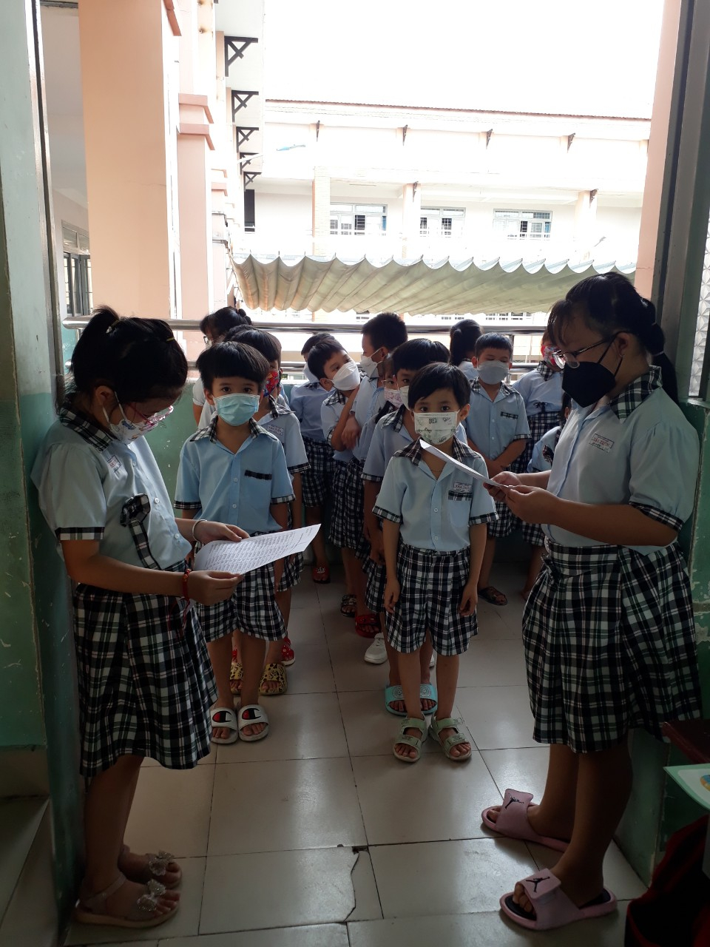
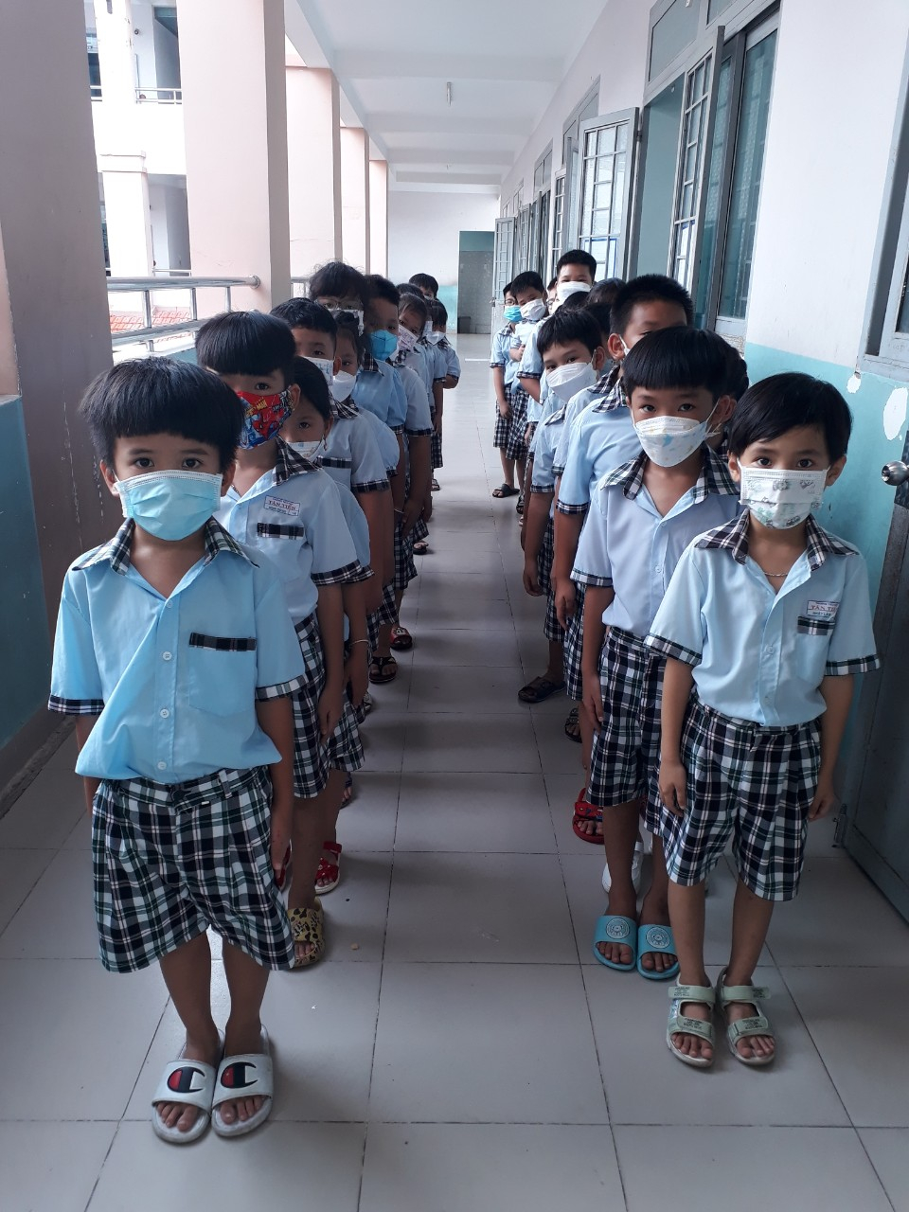
Hình ảnh trò chơi minh họa.

Slide 12
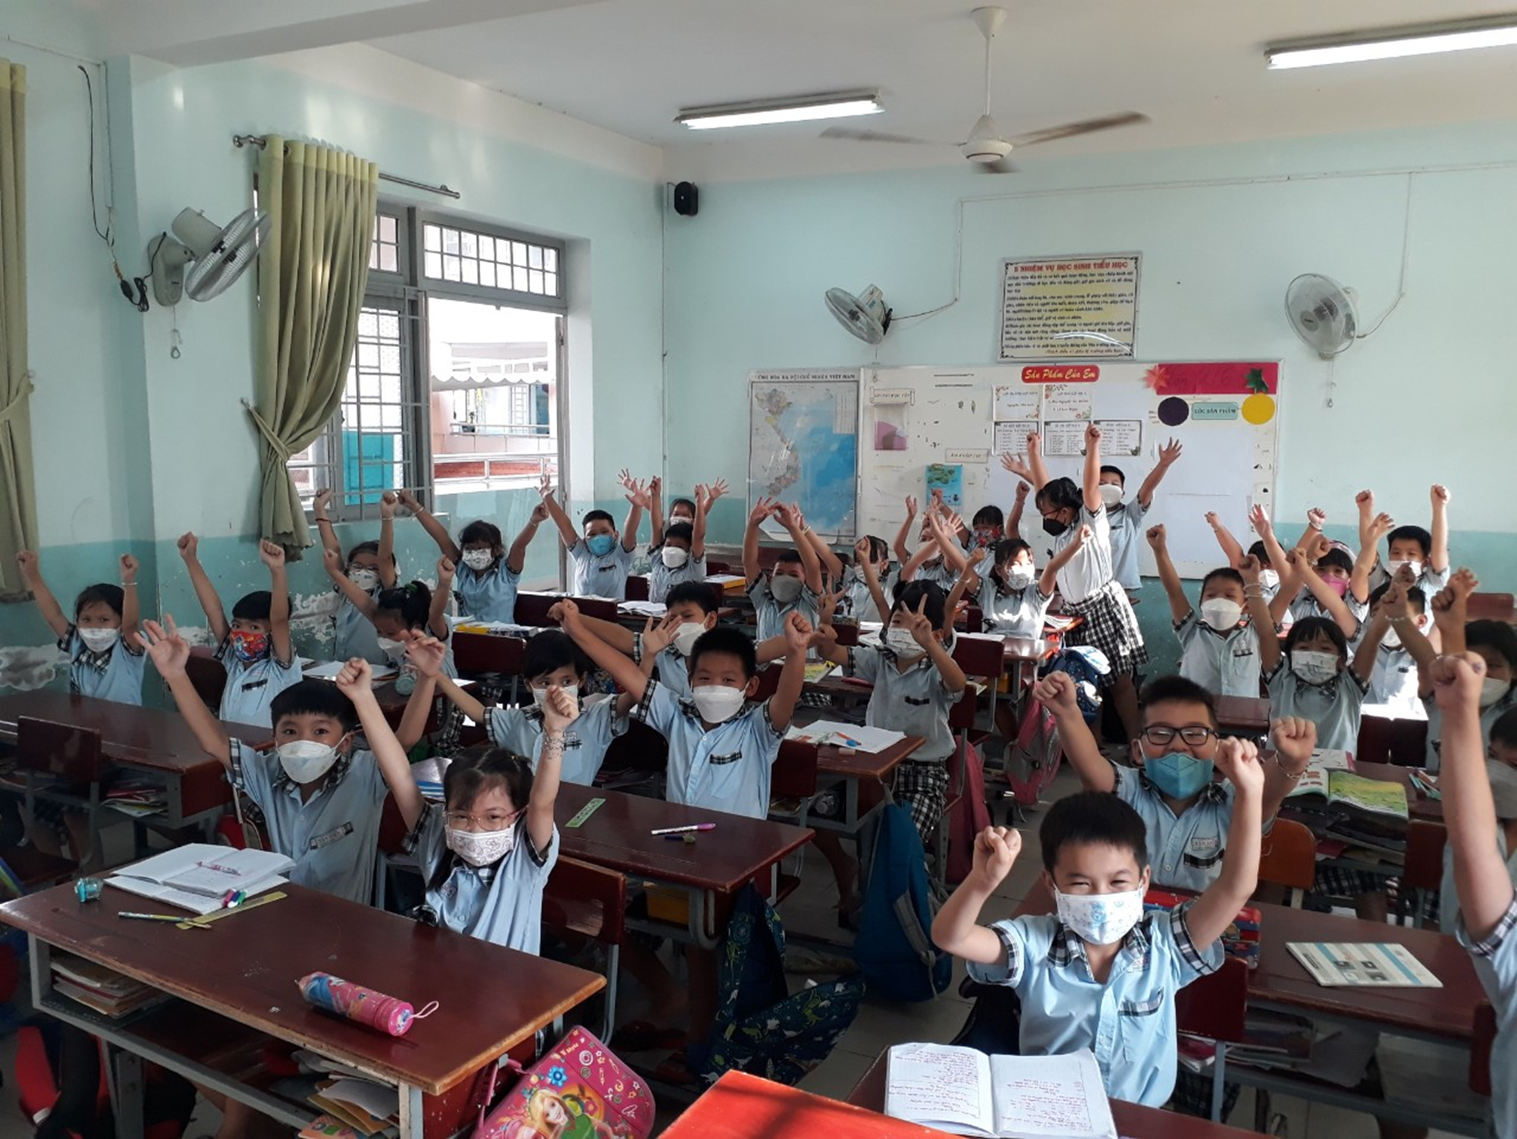

Slide 13
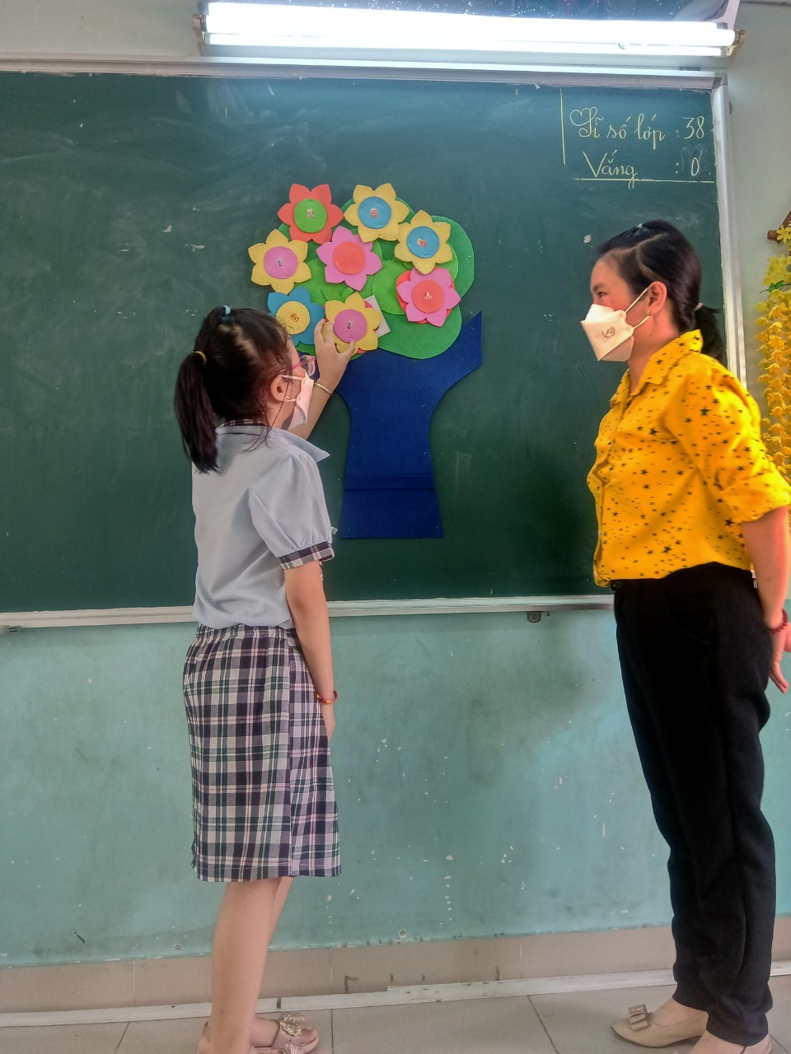
Trò chơi 2: Hái hoa
Áp dụng trong các bài dạng: Em làm được những gì? Ôn tập, cũng cố bài học.
Mục đích
Cách chơi
Đây là trò chơi để củng cố bài. Các em sẽ được thể hiện mình
Mỗi em sẽ được hái 1 bông hoa sau đó trả lời câu hỏi.

Slide 14
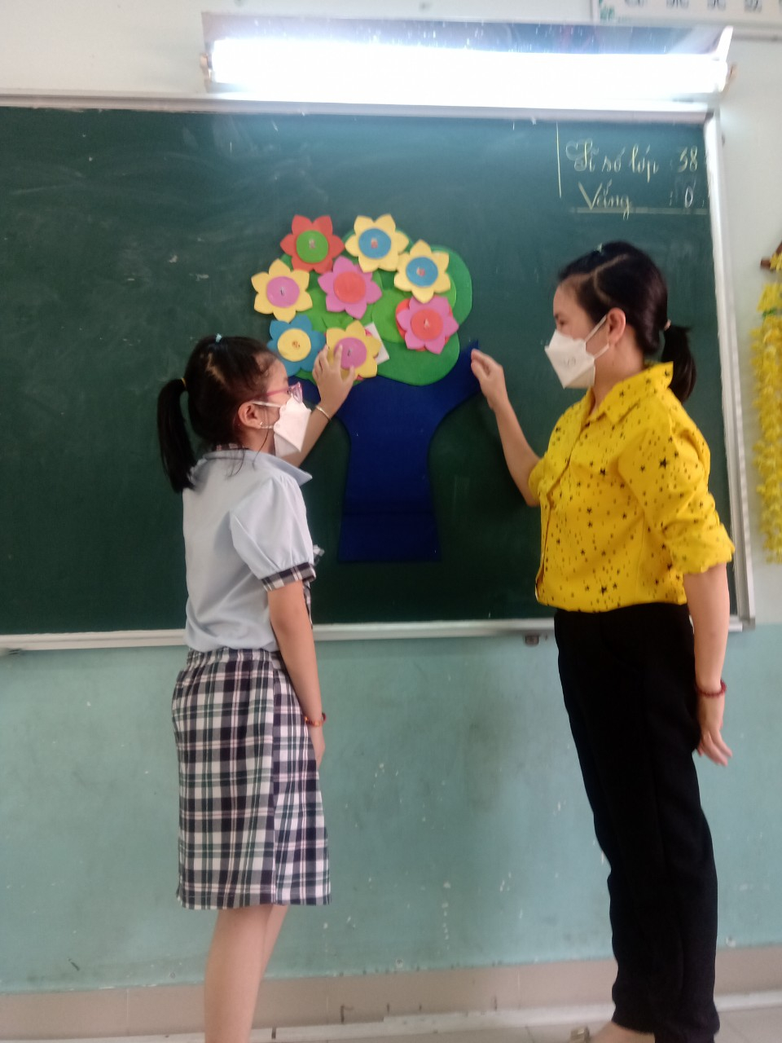
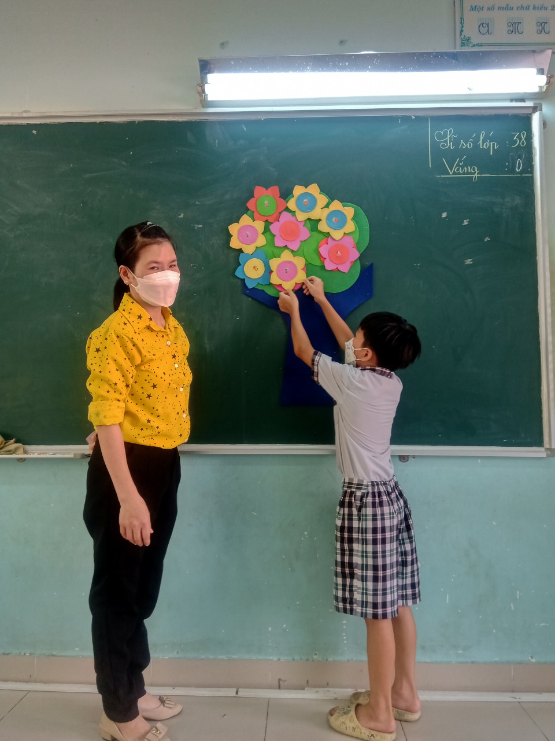

Slide 15
Trò chơi 3: Bác đưa thư.
Áp dụng trong các bài về phép nhân và chia 2, 5.
Qua trò chơi giúp học sinh biết nói lời cảm ơn – xin lỗi, đồng thời giúp học sinh thuộc lòng các bảng nhân, chia dễ dàng.
Mục đích
GV gọi lần lượt các HS đóng vai chủ nhà và bác đưa thư. Khi chủ nhà đưa ra số nhà nào bác đưa thư nhanh chóng tìm ra phép tính tương ứng với số nhà. Nhận thư các chủ nhà biết cách nói lời Cảm ơn! Nếu bác đưa thư đưa sai thì nói xin lỗi và trở về chỗ để bạn khác lên thay.
Cách chơi

Slide 16
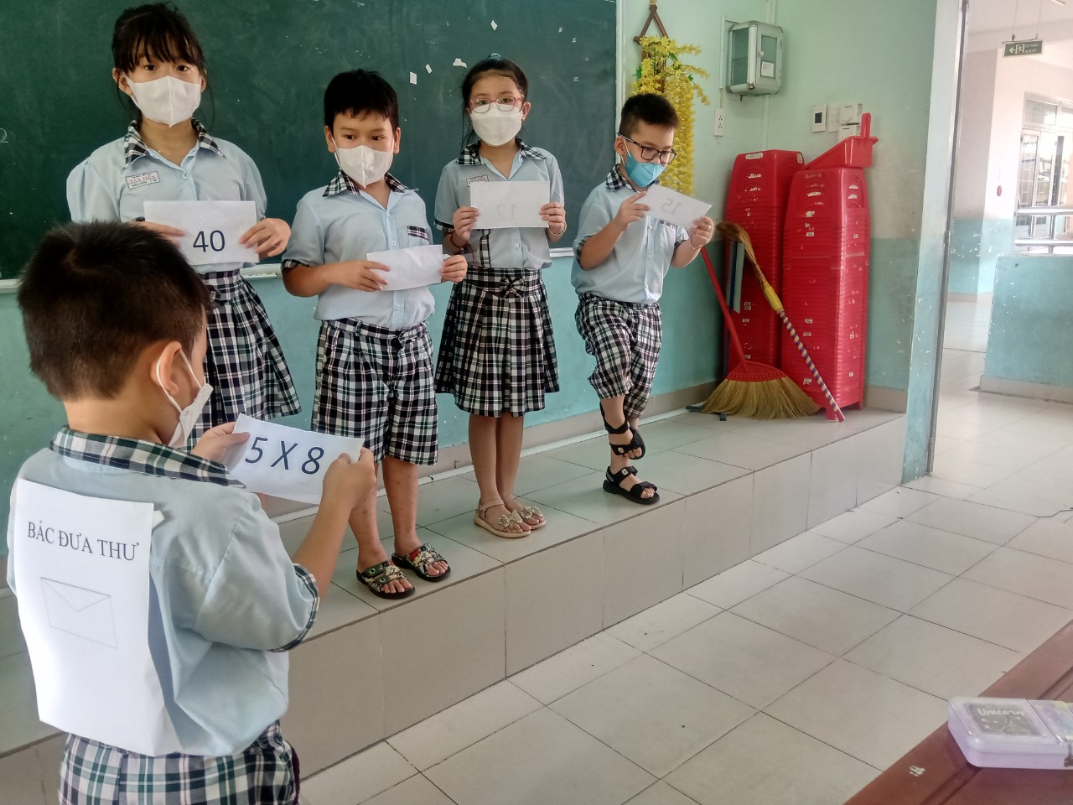
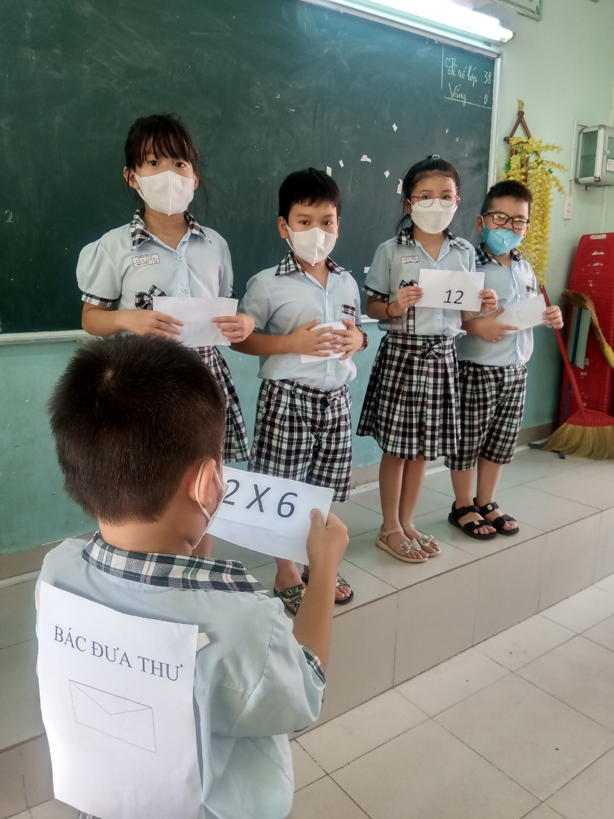
Hình ảnh trò chơi minh họa

Slide 17
Áp dụng trong các bài về bảng nhân và chia 2,5
Trò chơi 4: “Ong đi tìm nhụy”
Mục đích: Đây là trò chơi rèn cho học sinh phát triển năng lực tính toán, năng lực giao tiếp và hợp tác.
Cách chơi: GV chọn ra 2 đội chơi có các thành viên trong vai các chú ong thực hiện các phép tính để tìm ra kết quả

Slide 18
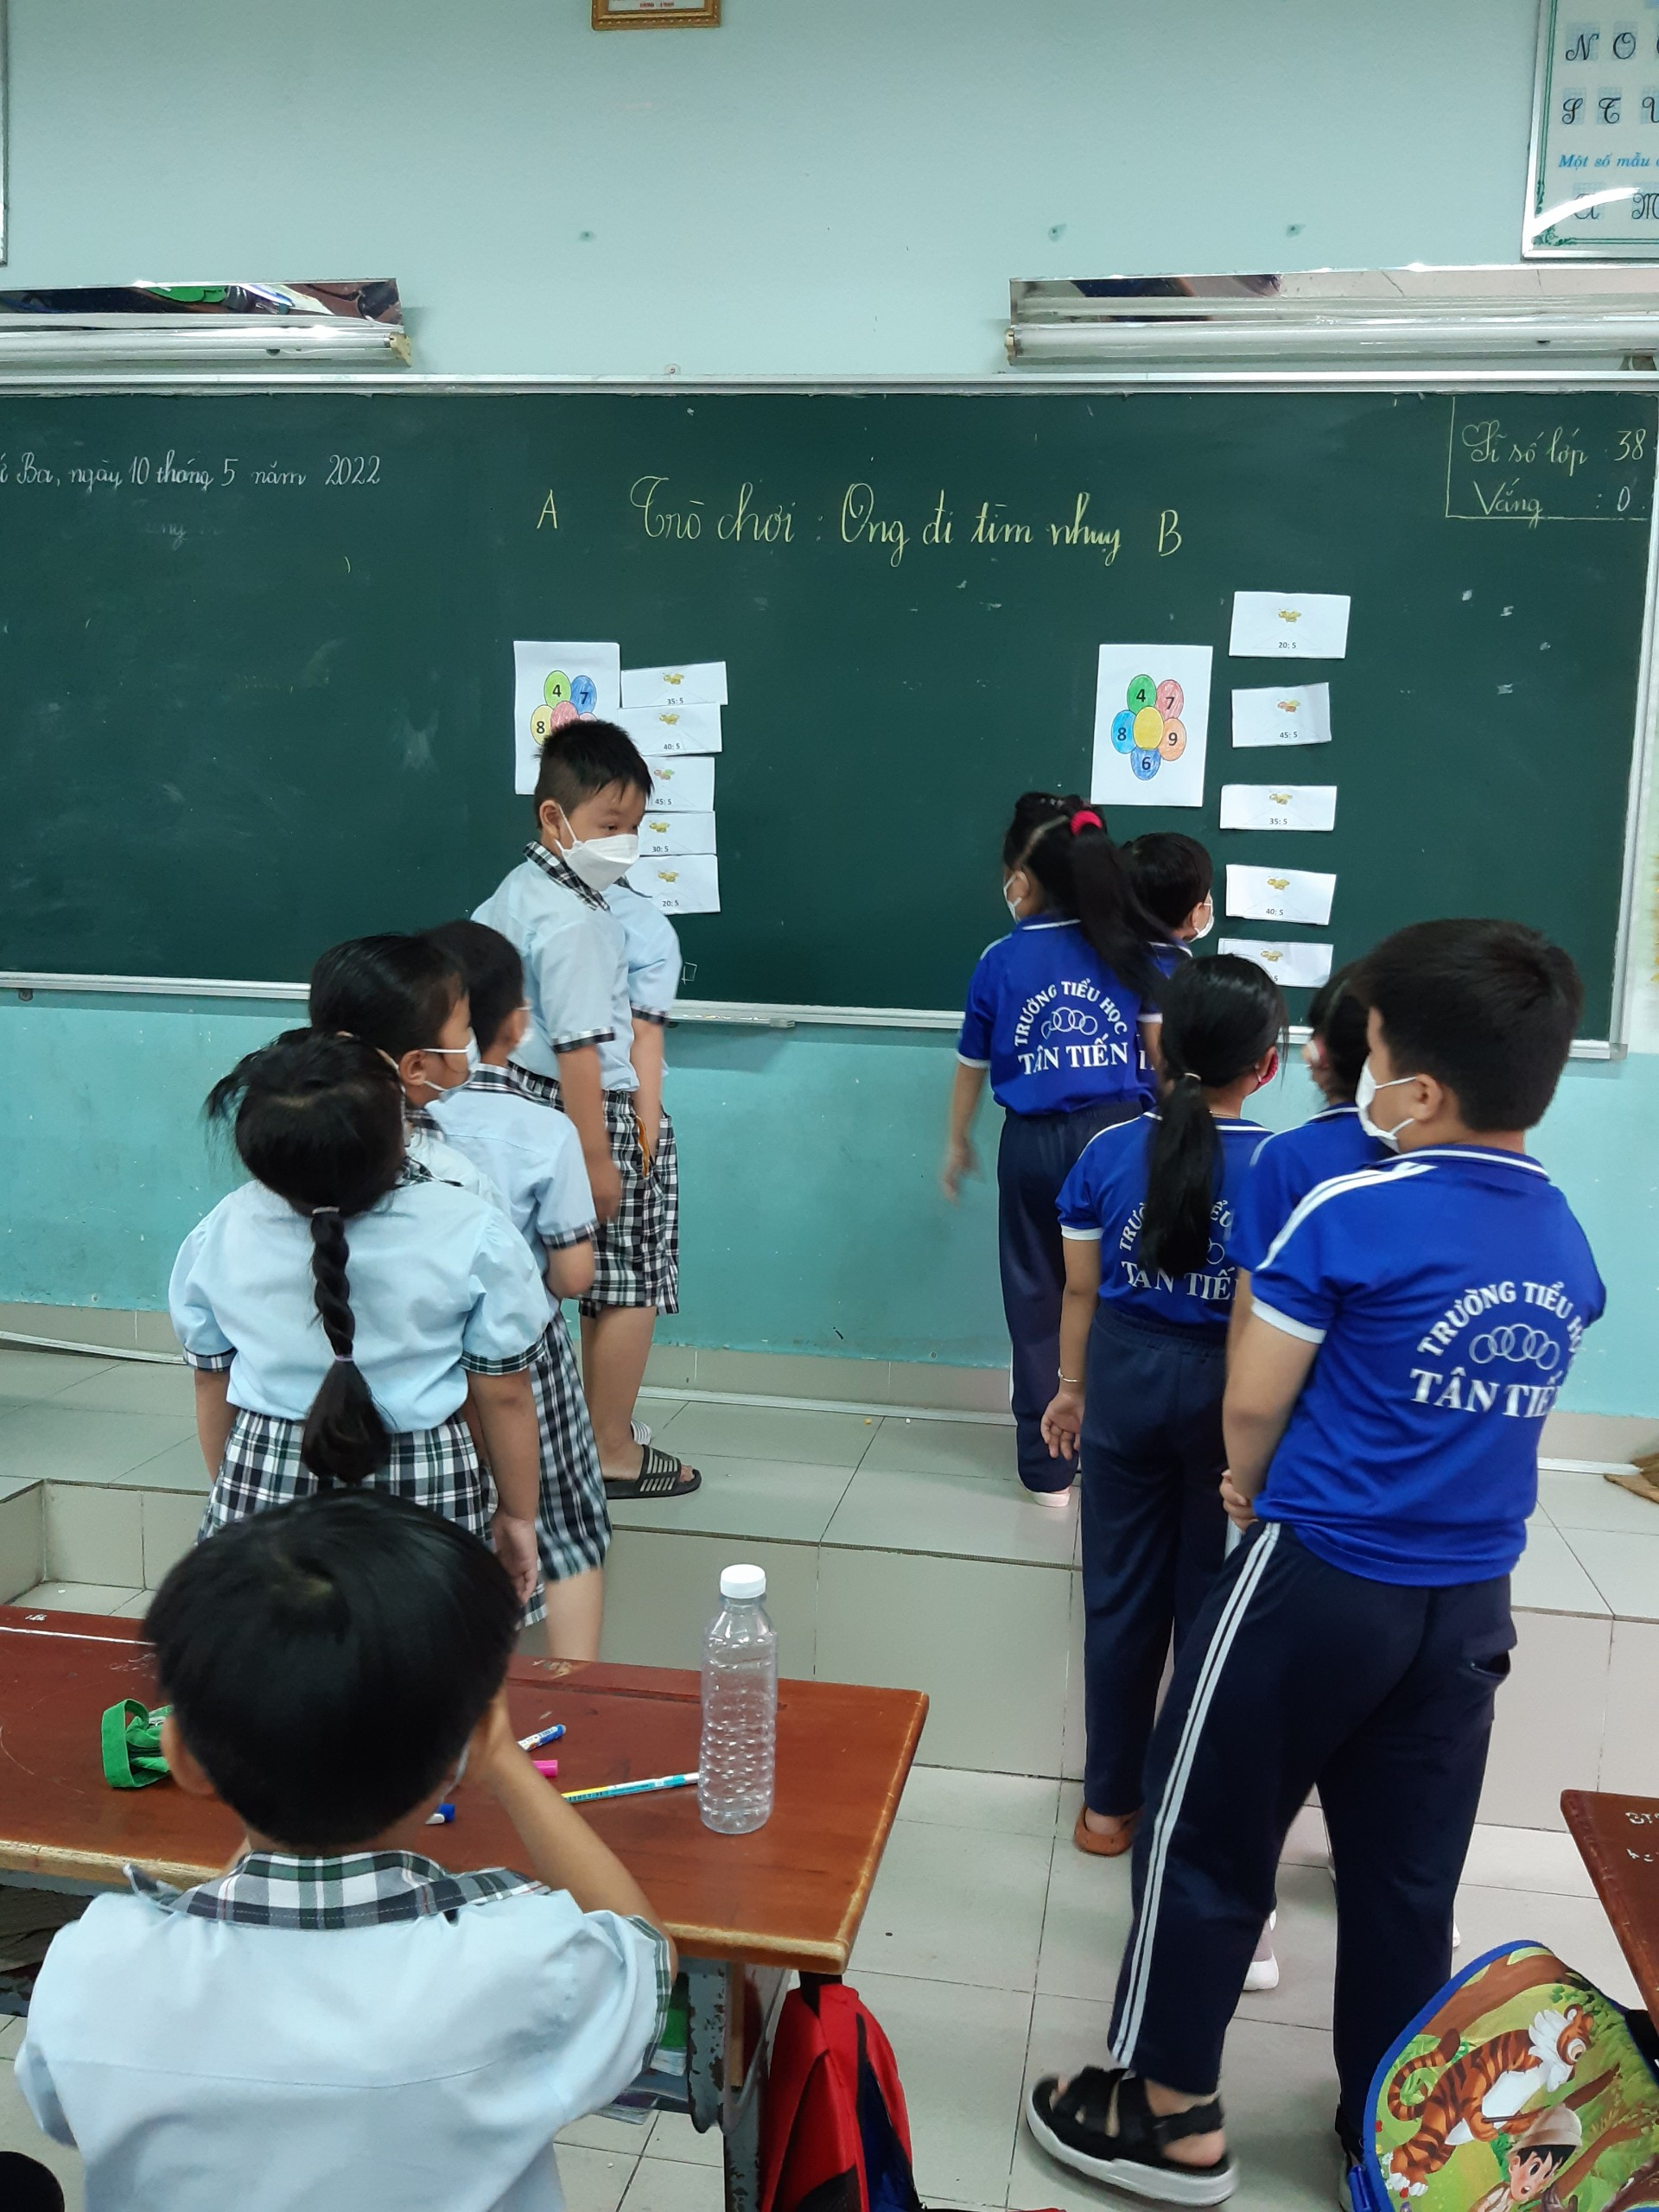
Hình ảnh trò chơi minh họa

Slide 20
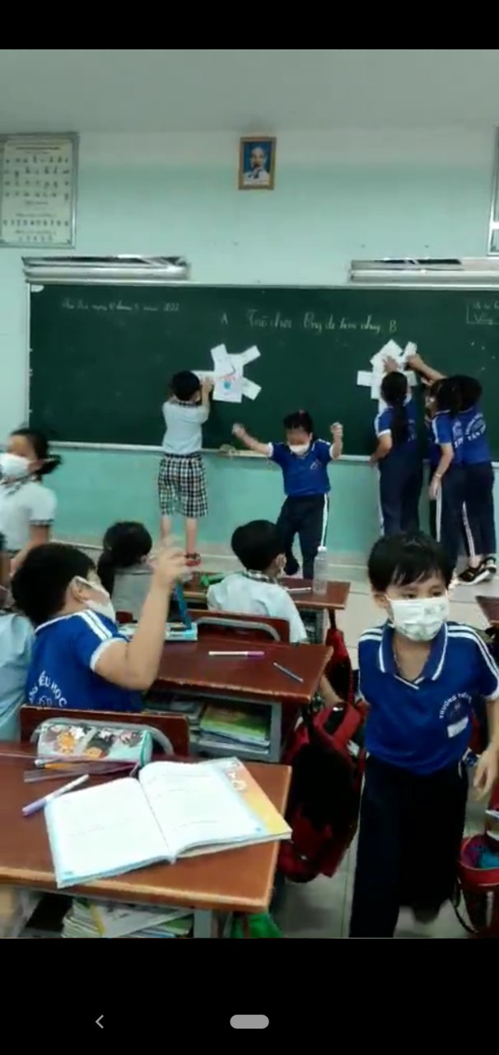
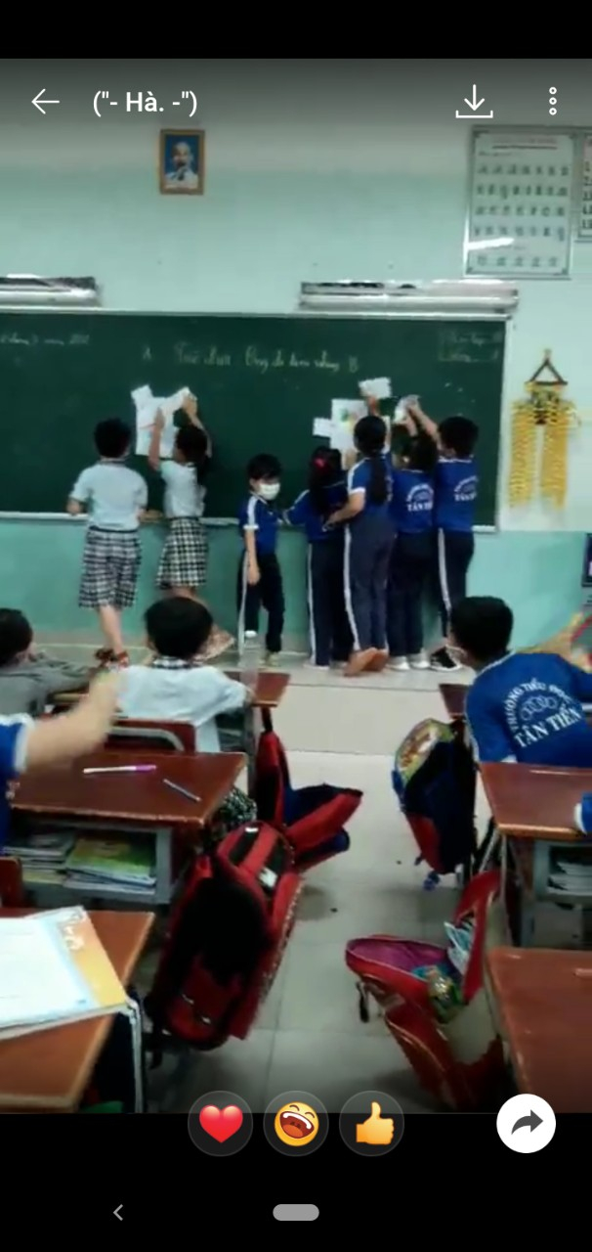
Hình ảnh trò chơi minh họa

Slide 21
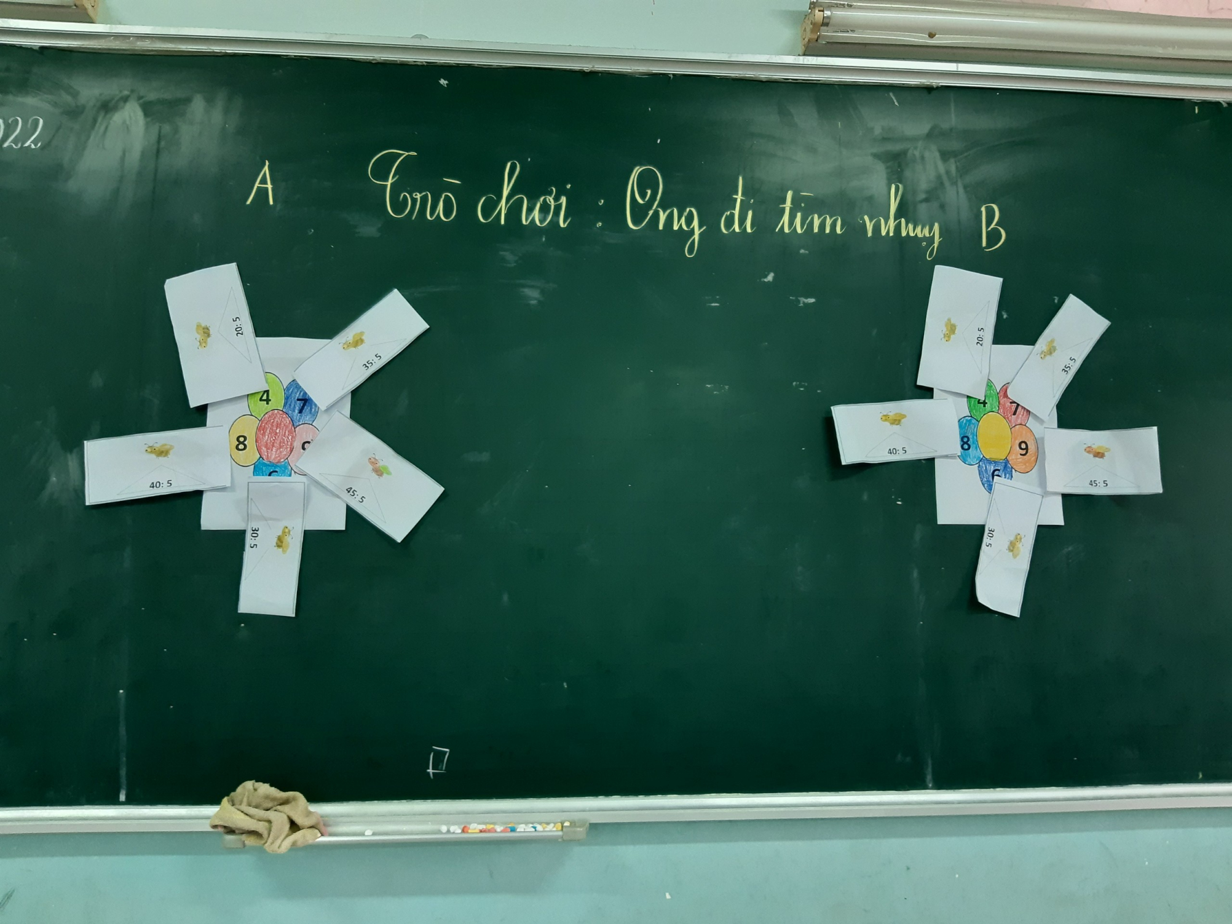

Slide 22
Trò chơi 5: Hái hoa và quả.
Áp dụng trong các bài về sắp xếp thứ tự từ bé đến lớn, ngược lại. So sánh các số
Trò chơi được tổ chức trong giờ học đối với các bài tập liên quan đến so sánh, sắp xếp thứ tự.
Mục đích
GV chọn 2 đội, các bạn trong đội thật nhanh tay sắp xếp lại thứ tự theo yêu cầu bài toán.
Cách chơi

Slide 23
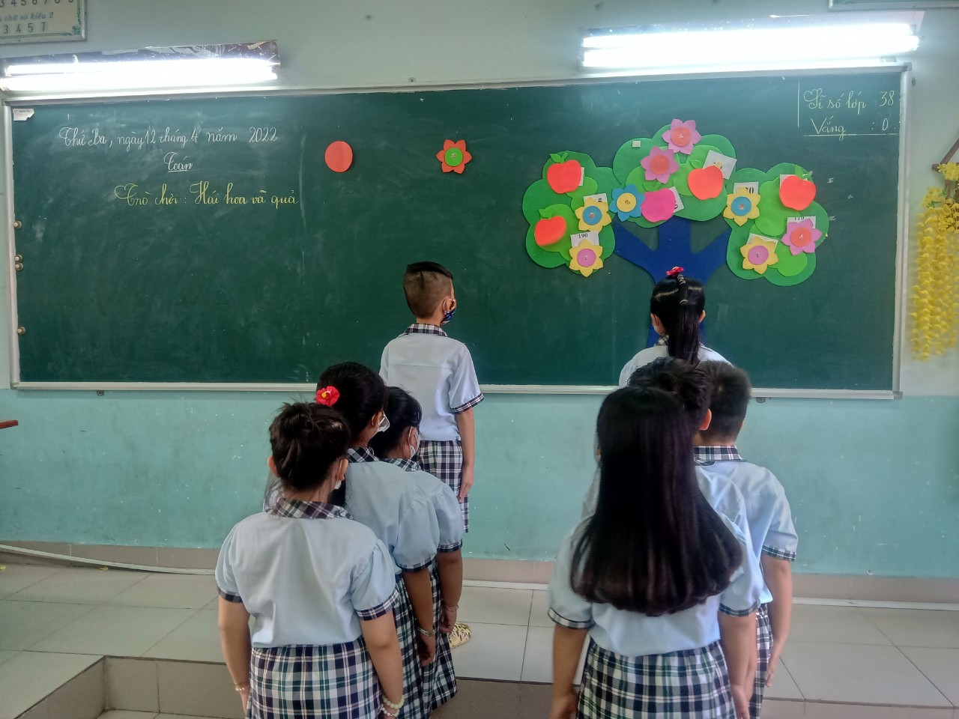
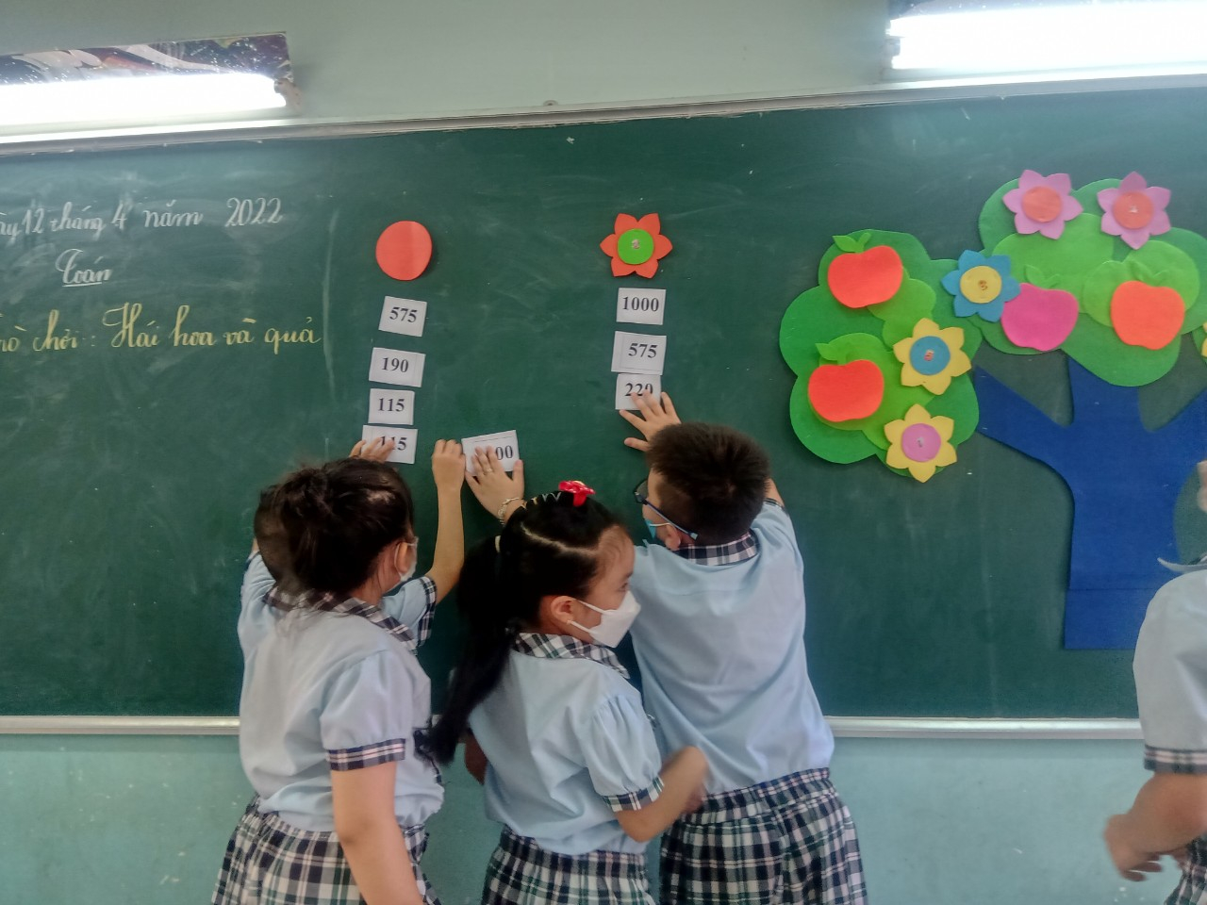
Hình ảnh trò chơi minh họa

Slide 25
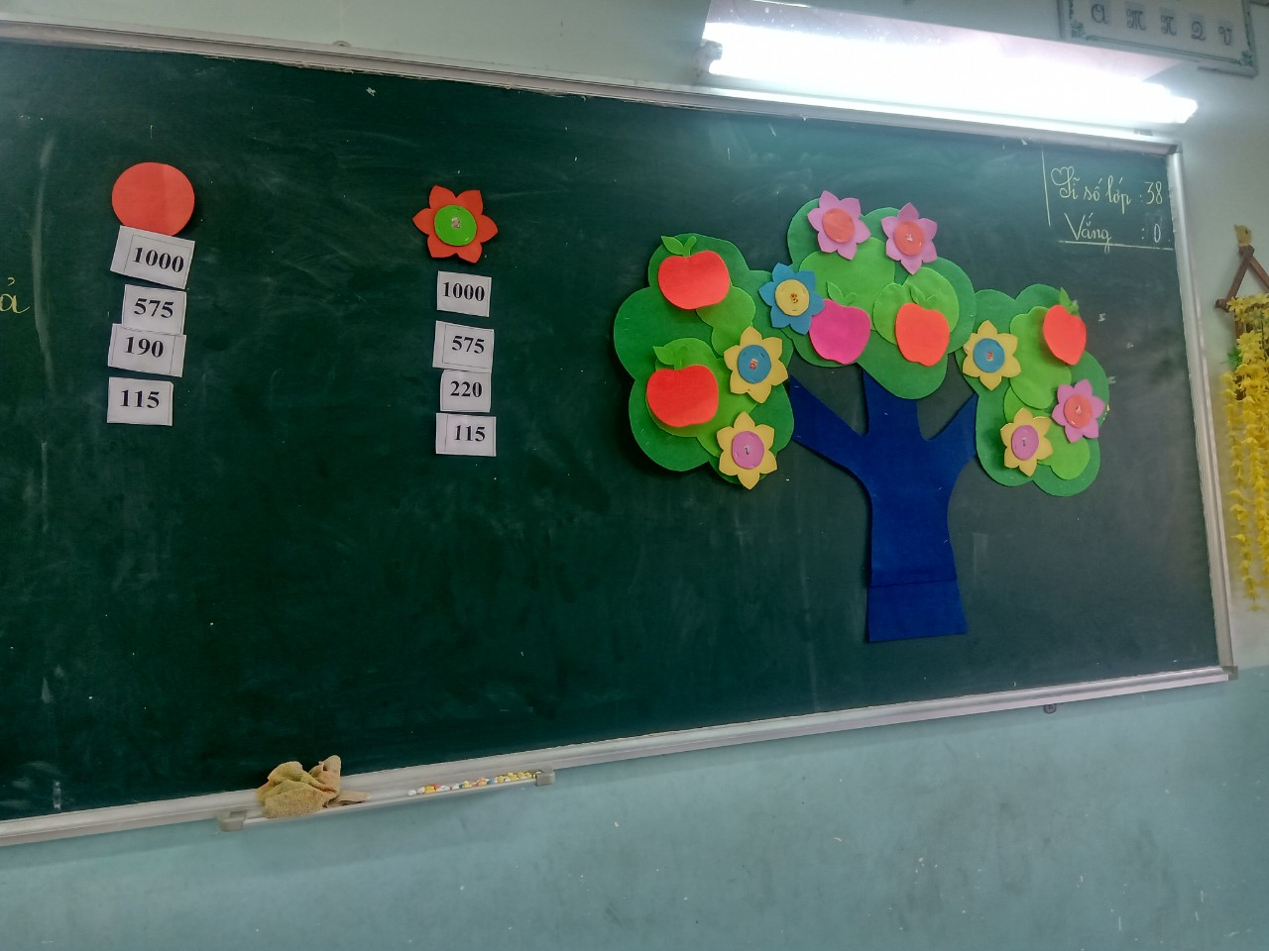

Slide 26
Trò chơi 6: Sử dụng trò chơi PowerPoint
Ứng dụng công nghệ thông tin vào trong dạy học giúp học sinh phát triển được năng lực tin học, năng lực tính toán.
Mục đích
Mỗi trò chơi PowerPoint có một cách chơi khác nhau
Cách chơi

Slide 28
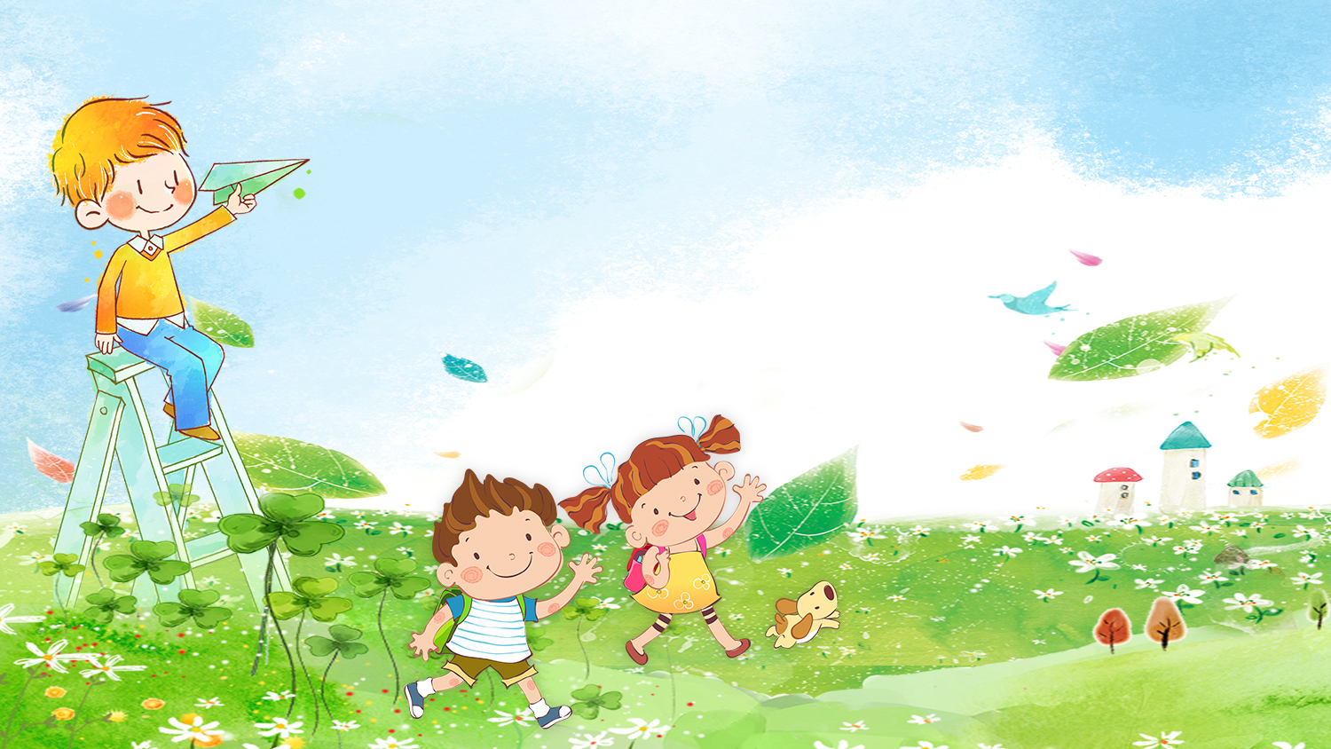
3. Hiệu quả của biện pháp
Hứng thú
Hợp tác
Chia sẻ với bạn bè
Nâng cao
chất lượng

Slide 29
Biểu đồ: Số liệu trước và sau khi áp dụng các biện pháp

Slide 30
Lớp | TSHS | Hoàn thành tốt |  | Hoàn thành
2/6 | 38 | SL | TL% | SL | TL%
 |  | 20 | 52,6% | 18 | 47,4%

Slide 31
4. Kết luận
Trò chơi học tập là một loại hình hoạt động vui chơi có nhiều tác dụng trong các giờ học của học sinh tiểu học. Trò chơi học tập tạo ta không khí vui tươi, hồn nhiên, sinh động trong giờ học. Nó còn kích thích được trí tưởng tượng, tò mò, ham hiểu biết ở trẻ.
Tổ chức tốt trò chơi học tập không chỉ làm cho các em hứng thú hơn trong học tập mà còn giúp các em tự tin hơn, có được cơ hội tự khẳng định mình và tự đánh giá nhau trong học tập.

Slide 32
4. Kết luận
Phát triển hài hòa,
toàn diện về
nhân cách
Phát triển năng lực
tính toán
Kích thích hứng thú học tập môn Toán của học sinh
Thực hiện “quan điểm dạy học theo hướng phát triển phẩm chất và năng lực của người học”

Slide 33
Chúc hội thi thành công tốt đẹp!
Xin trân trọng cảm ơn!

